Slide 1

肿瘤检测标记的发现与验证
武汉艾米森生命科技有限公司
2019年4月27日

Slide 2
研究目的
以子宫内膜癌为例，通过组织DNA甲基化图谱数据的分析，开发子宫内膜癌早期检测用的分子标记。

Slide 3
第一部分
靶标基因发现与验证流程

Slide 4
一、靶标的发现
目的：从基因组DNA中发现可能与癌症有关的位点。
二、靶标的验证
目的：证明以上位点与癌症的关联性和重要性。
三、结果的综合评判
目的：通过对多个位点数据的综合评判，对某人患癌症的风险做出结论。

Slide 5
举例数据来源
发现标记用的数据：
数据库1 PECS ：148份癌组织样本+ 23份良性组织样本，
数据库2 EH ： 69份癌组织样本 + 40份良性组织样本，
数据库3 BRTE ：63份良性组织样本
候选标记验证用数据： TCGA，包含444份子宫内膜癌组织和43份正常组织。
Int J Cancer. 2014 October 15; 135(8): 1860–1868

Slide 6
一、发现靶标
准备来自不同患者的癌组织和正常组织样本。
1、甲基化检测：用含有807个基因1500个探针的高密度芯片，获取基因组甲基化图谱数据；
2、数据分析：分别计算癌组织与正常组织的各甲基化位点的平均数，进行差异显著性测验；
3、结果判定： p值 ≤10 ⁻⁷ 的甲基位点入选为靶标。
从807个基因中找出114个CpG 位点，确定
8个候选基因。

Slide 7
符合甲基化靶标基因的条件
1. 基因在正常组和癌症组表达具有差异；
2. 甲基化在正常组和癌症组具有差异；
3. 基因表达甲基化程度具有相关性。

Slide 8
二、靶标验证
1、对每一个靶标与癌症的关联性进行分析
（1）取样：从38个子宫内膜癌患者和37位非癌妇女体内刷取组织样本；
（2）甲基化测序：对7个候选标记位点进行甲基化测序（结果为阳性或阴性）
（3）测序结果收集
（4）ROC曲线和AUC值分析

Slide 9
三、检测结果的综合评判
以上过程是评判每个基因位点对癌症的影响。下一步需要评判所有甲基化位点的综合影响。这个过程用逐步逻辑回归方程法进行。
首先建立逐步逻辑回归方程，然后将每个患者的数据输入方程，得到一个参数。作为评判癌症风险的综合指标。
诊断参数：根据8个基因的甲基化水平建立多元回归方程，计算参数S和S*，作为内膜癌的诊断指标

Slide 10
第二部分 相关技术与分析方法

Slide 11
（一）DNA甲基化检测技术
1、特异位点的甲基化检测
甲基化特异性PCR（MS-PCR）
亚硫酸氢盐测序PCR(BSP)
甲基化敏感性高分辨率熔解曲线分析(MS-HRM)
联合亚硫酸氢钠的限制性内切酶分析法（COBRA）
荧光定量法（Methylight）
焦磷酸测序(Pyrosequencing)
2、全基因组的甲基化分析，也称为甲基化图谱分析(methylation profiling)。
芯片法
测序法
飞行质谱法

Slide 12
甲基化图谱分析（芯片法）
公司 | 芯片产品
安捷伦 | Human CpG Island Microarray Kit
Illumina | HumanMethylation27 DNA analysis BeadChip
Roche NimbleGen | Human DNA Meth 2.1M Deluxe Promoter Array
Affymetrix | seven-array GeneChip® Human Tiling 2.0R Array Set

Slide 13
（二）芯片甲基化数据的整理
1、数据输出
使用 R包比较所有癌症组织及正常组织，寻找所有hypermethylated及hypomethylated 的基因（过滤条件为fdr<0.05），并对hypermethylated及hypomethylated的基因绘制图形。
Hypermethylated基因保存在02.diff/hypermethylated.xlsx，hypomethylated基因保存在02.diff/hypomethylated.xlsx。 Hypermethylated基因的图形保存在02.diff/hypermethylated目录下，hypomethylated基因的图形保存在02.diff/hypomethylated目录下。

Slide 14
对差异甲基化的基因，计算基因甲基化程度和基因表达的相关性，得到相关性检验的结果(过滤条件为cor< -0.3 & Pvalue < 0.05)。
相关性结果保存在03.cor/cor.xlsx中，hypermethylated基因相关性的图片保存在03.cor/hypermethylatedCor目录下，hypomethylated基因相关性的图片保存在03.cor/hypomethylatedCor目录下。

Slide 15
输出数据结构为：
 | 基因位点1 | 基因位点2 | 基因位点3 | 基因位点4 | 基因位点5 | 基因位点6 | 基因位点7 | 基因位点8
患者1
患者2
患者3
。。。
阳性率
平均值
标准差
非患者1
非患者2
非患者3
。。。
阳性率
平均值
标准差

Slide 16
2、数据处理
芯片原始信号值——β值——正规化转换β值
β值=来自甲基化珠粒类型的强度值 /（来自甲基化的强度值+来自未甲基化珠粒类型的强度值+ 100）。
然后使用p值对数据进行质量过滤。 p值大于0.01的β值被认为低于最小强度，阈值显示为“NA”

Slide 17
（三）甲基化水平分析
计算7个基因(ADCYAP1, ASCL2, CDH13, HS3ST2,HTR1B, MME和 NPY)的甲基化水平。（患者与非患者分别统计）。
不同靶标位点正规化甲基化β值统计表
 | 甲基化位点
 | 1 | 2 | 3 | 4 | 5 | 6 | 7 | 8 | 平均值 | 标准差
患者
非患者

Slide 18
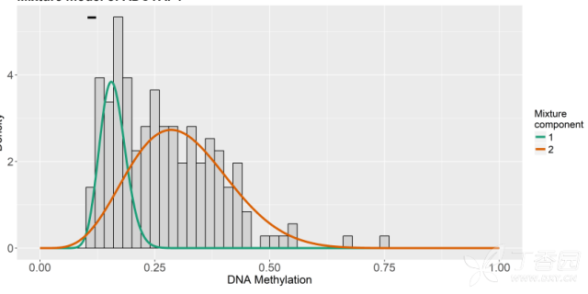
横坐标是甲基化程度，纵坐标是甲基化样品数目，柱状图代表癌症组甲基化分布，曲线是癌症组甲基化分布模拟的趋势曲线。图形上方的黑色水平线是正常样品的甲基化水平分布，从图中可以明显看出相对于正常样品，癌症样品甲基化程度的分布情况。
图 hypermethylated基因图

Slide 19
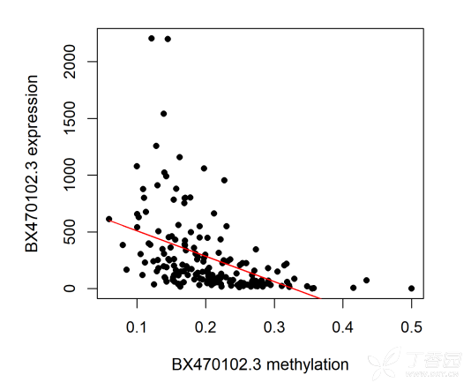
图 相关性图形
横坐标坐标是基因的甲基化程度beta值，纵坐标是该基因的表达量。Cor是相关系数，p-value是相关性的检验值。

Slide 20
（四）ROC曲线分析
软件SPSS
输入数据：各基因的BETA值
输出数据：ROC曲线，面积标准误、置信区间

Slide 21
确定测定值的上下限、组距以及截断点（cut-off point），按选择的组距间隔列出累积频数分布表，分别计算出所有截断点的敏感性、特异性和假阳性率（1-特异性）。以敏感性为纵坐标代表真阳性率，（1-特异性）为横坐标代表假阳性率，作图绘成ROC曲线。
2.ROC曲线评价统计量计算。ROC曲线下的面积值在1.0和0.5之间。在AUC＞0.5的情况下，AUC越接近于1，说明诊断效果越好。AUC在 0.5～0.7时有较低准确性，AUC在0.7～0.9时有一定准确性，AUC在0.9以上时有较高准确性。AUC＝0.5时，说明诊断方法完全不起作用，无诊断价值。AUC＜0.5不符合真实情况，在实际中极少出现。
3.两种诊断方法的统计学比较。两种诊断方法的比较时，根据不同的试验设计可采用以下两种方法：①当两种诊断方法分别在不同受试者身上进行时，采用成组比较法。②如果两种诊断方法在同一受试者身上进行时，采用配对比较法。

Slide 22
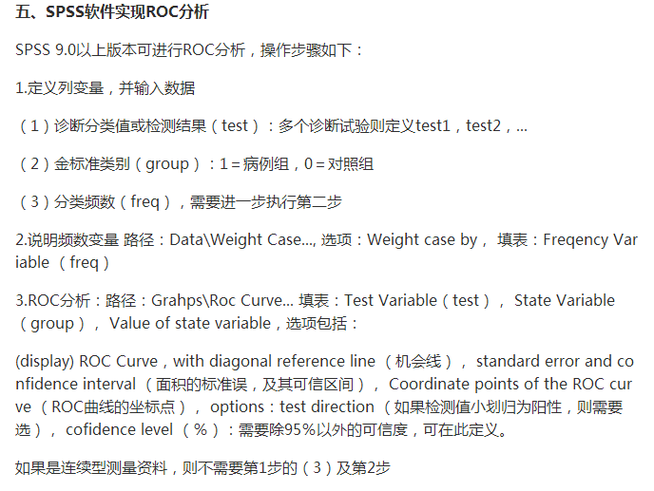

Slide 23
本例
ROC曲线：将69份来自EH的内膜癌数据与40份来自BRTE的良性数据进行比较产生出两个接受者操作（ROC）特征曲线，并用来确定根据步骤1得到的那些参数 S 和S*是否能够较好地区别癌症与良性组织。
在第一条曲线中：灵敏度和特异性是指良性组织中参数S值大于阈值的肿瘤的比值；
第二条曲线重复相同过程（但包含芯片中的所有基因）
计算ROC曲线下面积AUC和基于bootstrap的置信区间。
比值比（Odds ratio）：为了分析八个单独的标记，我们根据对照组和计算出的比值比，将甲基化水平分为高和中/低三分位数，比较样本来源于癌症的几率，假设样本属于高甲基化组，而同样的几率假定其属于低甲基化组。年龄调整后的比值比：我们计算了发现集（从步骤1开始）、复制集和这两个集的原始和年龄调整后的比值比。

Slide 24
（五）热图
使用pheatmap R包(https://cran.r-project.org/web/packages/pheatmap/)对差异基因进行聚类分析(Bidirectional hierarchical clustering)，差异基因聚类图如(保存在02.heatmap/heatmap.tiff)。在聚类图中，红色代表基因在该样品中高表达，绿色代表基因在该样品中低表达。

Slide 25
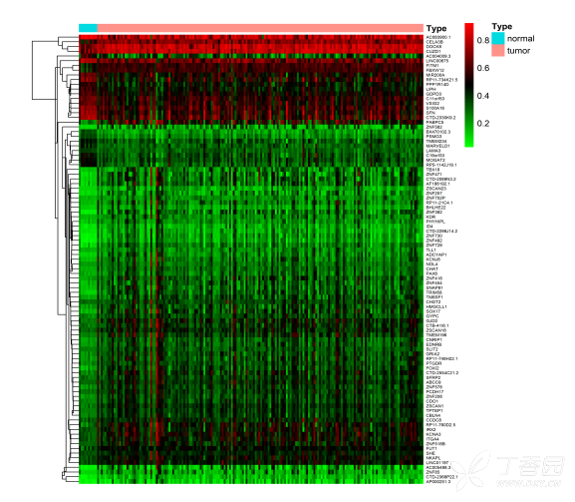
图 红色代表高表达，绿色代表低表达。图形上方正方形颜色代表样品，蓝色代表AIP样品，红色代表PP样品。

Slide 26
（六）生存分析
生存期（survival time）是指从某个标准时刻(如发病,确诊,开始治 疗或进行手术的时间)算起至死亡或复发为止的时间。生存曲线以时间为横轴、生存率为纵轴，将各个时点的生存率连接在一起的曲线图。通过绘制生存曲线，可以直观地展示病人的生存期。
使用survival R包对差异基因分别做生存分析(KM分析)，采用log-rank方法。我们以P<0.05作为筛选条件，得到230个与生存相关的基因，结果保存在02_survival/survival.xlsx，这些生存相关基因的生存曲线保存在02_survival/Picture目录下。

Slide 27
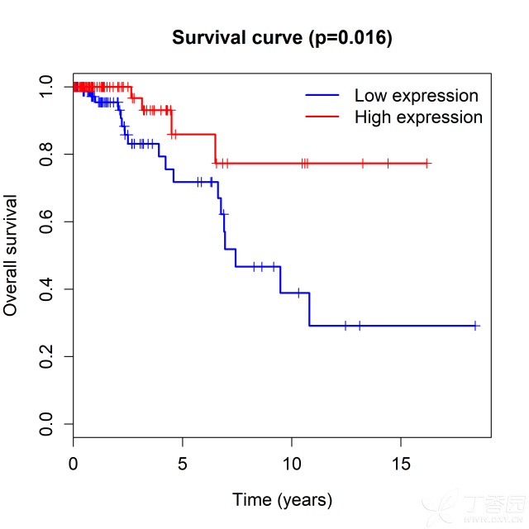
图 生存曲线
横坐标是生存时间，纵坐标是生存率。根据基因表达的中位值，将病人分为高低两组图中，红色代表高表达组，蓝色代表低表达组。从图中可以看出，p<0.05，说明高低组差异显著。

Slide 28
（七）GO富集分析
Gene Ontology 可分为分子功能，生物过程 和细胞组成三个部分，它常用于提供基因功能分类标签和基因功能研究的背景知识。通过物种和基因信息，用 Gene Ontology 数据库进行查找，从而得到基因的 GO 注释信息（功能信息）。
根据基因的 GO 注释，选择本物种的所有基因作为背景基因，使用统计方法计算 P 值，通过设定显著性阈值分别得到相对于背景具有统计意义的高频率注释，从而得到基因集合在 GO 类别上的分布信息和显著性情况。
使用DAVID对甲基化差异基因进行GO功能富集分析，P<0.05被作为筛选条件。同时，我们使用GOplot R包绘制富集结果的图形。我们找到了显著富集的GO，富集的表格如表(05.GO/GO.xlsx)，GO的富集图形如图(05.GO/GO.tiff)。

Slide 29
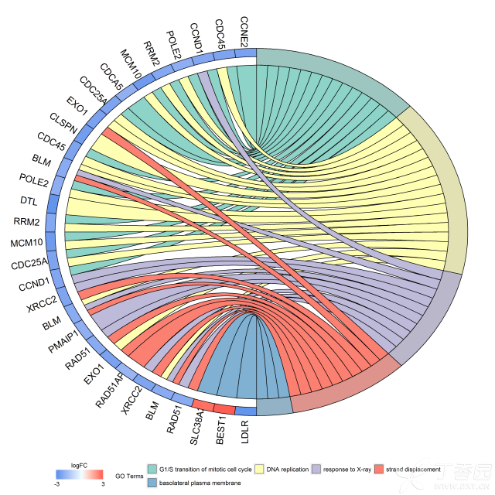
图 GO富集图 圆圈左边是基因，右边是通路。不同的颜色代表不同的通路，各个通路的颜色在圆圈下方有注释。如果基因属于某个通路，那么基因和通路之间就会有连线。

Slide 30
（六）PATHWAY分析
从复杂调控网络的角度出发，基于常见生物学通路数据库，对正常组和癌症组差异甲基化基因集合进行基于PATHWAY数据库的生物通路富集分析，从而提取出最相关的生物通路上的基因，更加有利于下游实验的开展。
使用ConsensusPathDB分别对差异甲基化基因进行PATHWAY通路富集分析，p-value <0.05被作为筛选条件。富集的通路保存在06.PATHWAY/PATHWAY.xlsx，图形保存在06.PATHWAY/PATHWAY.png。

Slide 31
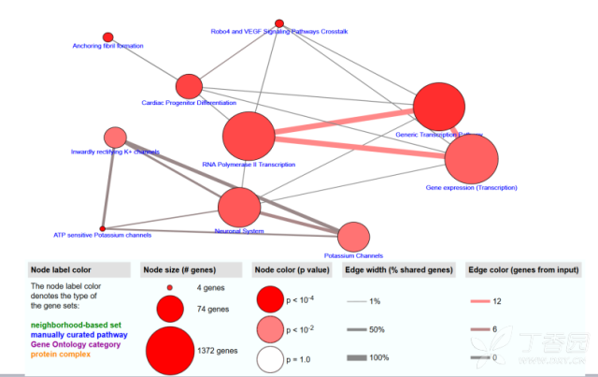
图 PATHWAY图
图中圆圈代表通路，连线代表通路之间存在关系。圆圈大小代表通路的基因数目，越大代表通路基因数据越多；圆圈颜色代表富集显著p值，越红代表富集程度越高。线条粗线代表通路相同基因的数目，线条颜色通路之前相同差异的数目。

Slide 32
五、第三部分
关于宫颈癌论文补充数据的建议

Slide 33
已有数据
SOX1和PAX1 的RT-PCR甲基化检测试剂盒及其检测方法。但缺乏SOX1和PAX1 位点的发现依据的数据。
建议补充的数据
正常组织与癌组织的SOX1和PAX1甲基化水平与转录水平数据
SOX1和PAX1的ROC曲线和AUC曲线数据
两基因的二元对数回归诊断方程。

Slide 34
宫颈癌补充数据内容与步骤：
1、 查找数据：下载TCGA中GBM的RNA-seq和甲基化数据
2、 甲基化数据分析，正常肿瘤对比，进行差异甲基化分析，找出肿瘤样本中高甲基化区域
3、 对RNA-seq数据进行分析，正常肿瘤对比，差异表达基因的筛选，找出肿瘤样本中低表达基因。
4、 结合甲基化和RNA-seq数据，将高甲基化和低表达基因取交集，这些基因很可能属于抑癌基因，与抑癌基因取交集，再结合启动子区域的CpG整合分析，寻找候选靶标。
5、 对找出的靶标进行验证，利用pubmed以及其他数据库，反向验证靶标的可靠性。

Slide 35
完
2019年4月27日

